Slide 2
Destek Hizmetleri Dairesi Başkanlığı

Slide 3
HİZMET BİNALARININ DURUMU
Nerelerde Hizmet Sunuyoruz?
Hizmet Yeri | Toplam
Hükümet Konağı | 904
Tahsisli | 317
Kiralık | 177
Toplam | 1.398

Slide 4
HİZMET BİNALARININ DURUMU
Kurumsal Kimlik Kılavuzuna Uyumlaştırma Noktasında Hizmet Birimlerimizde Yürütülen Çalışmalar
2018-2023 Yılları Yapılan Çalışmalar
Sıra No | Yapılan Çalışmalar | Hizmet Sunan Müdürlük/Birim Sayısı
1 | Yeni Yapılan Hizmet Binası (14 Bina) | 45
2 | Bakım Onarım ve Tadilat Yapılan Müdürlük | 818
3 | Kiralama Yapılan Müdürlük | 64
 | Toplam | 927

Slide 5
HİZMET BİNALARININ DURUMU
Tadilat Yapılan Hizmet Birimleri
YIL | BÖLGE MÜDÜRLÜĞÜ | TAPU MÜDÜRLÜĞÜ | KADASTRO MÜDÜRLÜĞÜ | KADASTRO BİRİMİ | TOPLAM
2018 | 4 | 57 | 8 | 15 | 84
2019 | 6 | 117 | 8 | 18 | 149
2020 | 11 | 89 | 15 | 5 | 120
2021 | 13 | 120 | 16 | 17 | 166
2022 | 15 | 147 | 15 | 18 | 195
2023 | 7 | 86 | 8 | 3 | 104
TOPLAM | 56 | 616 | 70 | 76 | 818

Slide 6
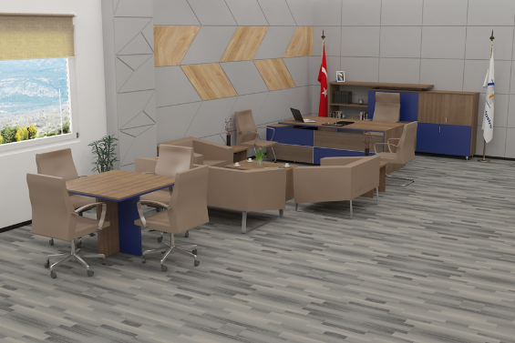
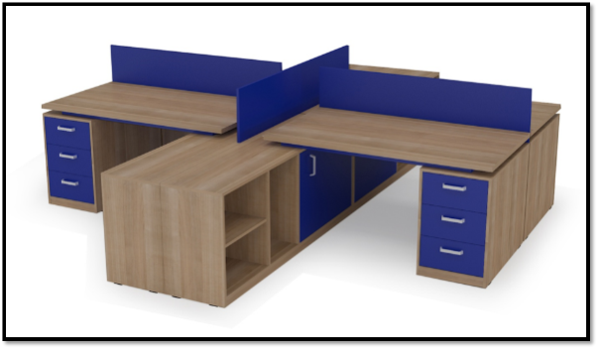
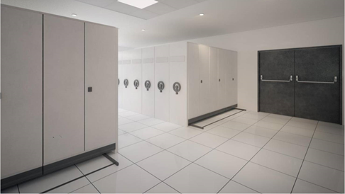
2019 Yılında Mimari Kurumsal Kimlik Kılavuzu Oluşturuldu

Slide 7
Yapımı Tamamlanan ve Hizmete Alınan Binalarımız
2018-2023 Yılları
SIRA NO | Müdürlük Adı | Hizmet Birimleri | Birim Sayısı
1 | Etimesgut-Sincan Tapu Müdürlükleri Hizmet Binası | Etimesgut, Sincan Tapu Müdürlükleri ve Ankara Kadastro Müdürlüğü Birimleri hizmet vermektedir. | 3
2 | Tapu ve Kadastro XV. (Van) Bölge Müdürlüğü Hizmet Binası | Bölge Müdürlüğü, İpekyolu, Tuşba, Edremit Tapu Müdürlükleri ve Van Kadastro Müdürlüğü hizmet vermektedir. | 5
3 | Tapu ve Kadastro VII. (Diyarbakır) Bölge Müdürlüğü Hizmet Binası | Bölge Müdürlüğü, Bağlar, Kayapınar, Sur, Yenişehir Tapu Müdürlükleri ve Diyarbakır Kadastro Müdürlüğü hizmet vermektedir. | 6
4 | Balıkesir Tapu ve Kadastro Müdürlükleri Hizmet Binası | Altı Eylül ve Karasi Tapu Müdürlüğü ile Balıkesir Kadastro Müdürlüğü Hizmet Vermektedir. | 2
5 | Bingöl Tapu ve Kadastro Müdürlükleri Hizmet Binası | Bingöl Tapu Müdürlüğü ile Bingöl Kadastro Müdürlüğü Hizmet Vermektedir. | 2
6 | Tokat Tapu ve Kadastro Müdürlükleri Hizmet Binası | Tokat Tapu Müdürlüğü ile Tokat Kadastro Müdürlüğü Hizmet Vermektedir. | 2
7 | Edirne/ İpsala Tapu Müdürlüğü ve Kadastro Birimi Hizmet Binası | İpsala Tapu Müdürlüğü ile İpsala Kadastro Birimi Hizmet Vermektedir. | 2
8 | Kütahya Tapu ve Kadastro Müdürlükleri Hizmet Binası | Kütahya Tapu Müdürlüğü ile Kütahya Kadastro Müdürlüğü Hizmet Vermektedir. | 2

Slide 8
Yapımı Tamamlanan ve Hizmete Alınan Binalarımız
2018-2023 Yılları
SIRA NO | Müdürlük Adı | Hizmet Birimleri | Birim Sayısı
9 | Tapu ve Kadastro XI. (Kayseri) Bölge Müdürlüğü Hizmet Binası | Bölge Müdürlüğü, Melikgazi, Hacılar, Kocasinan ve Talas Tapu Müdürlükleri ile Kayseri Kadastro Müdürlüğü Hizmet Vermektedir. | 5
10 | Ankara/Altındağ Tapu Müdürlüğü ve Döner Sermaye İşletme Müdürlüğü Hizmet Binası | Altındağ Tapu Müdürlüğü ile Döner Sermaye İşletme Müdürlüğü Hizmet Vermektedir. | 2
11 | Aksaray Tapu ve Kadastro Müdürlükleri Hizmet Binası | Aksaray Tapu Müdürlüğü ile Aksaray Kadastro Müdürlüğü Hizmet Vermektedir. | 2
12 | Adana Tapu ve Kadastro Müdürlükleri Hizmet Binası | Seyhan ve Yüreğir Tapu Müdürlükleri ile Adana Kadastro Müdürlüğü Hizmet Vermektedir. | 3
13 | Malatya Tapu ve Kadastro Müdürlükleri Hizmet Binası | Battalgazi ve Yeşilyurt Tapu Müdürlükleri ile Malatya Kadastro Müdürlüğü Hizmet Vermektedir. | 3
14 | Çorum Tapu ve Kadastro Müdürlükleri Hizmet Binası | Çorum Tapu Müdürlüğü ile Çorum Kadastro Müdürlüğü Hizmet Vermektedir. | 2
15 | Tapu ve Kadastro XVII. (Eskişehir) Bölge Müdürlüğü Hizmet Binası | Bölge Müdürlüğü, Tepebaşı ve Odunpazarı Tapu Müdürlükleri ile Eskişehir Kadastro Müdürlüğü Hizmet Vermektedir. | 4

Slide 9
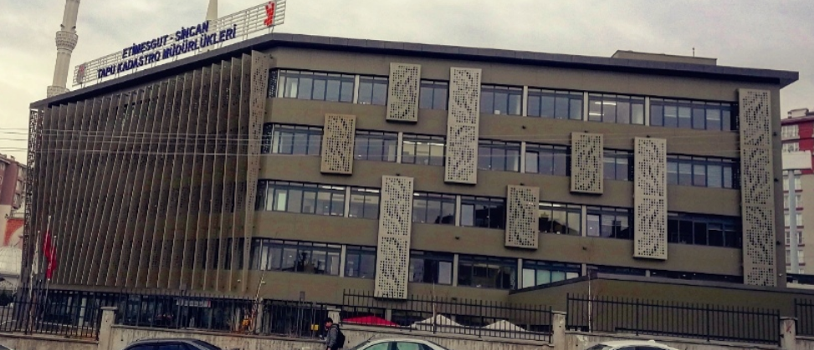
Yapımı Tamamlanan ve Hizmete Alınan Binalarımız
Etimesgut-Sincan Tapu Müdürlükleri Hizmet Binası
Geçici Kabul Tarihi: 10.09.2018
Taşınma Tarihi: 06.05.2019
Etimesgut, Sincan Tapu Müdürlükleri ve Kadastro Birimleri hizmet vermektedir.

Slide 10
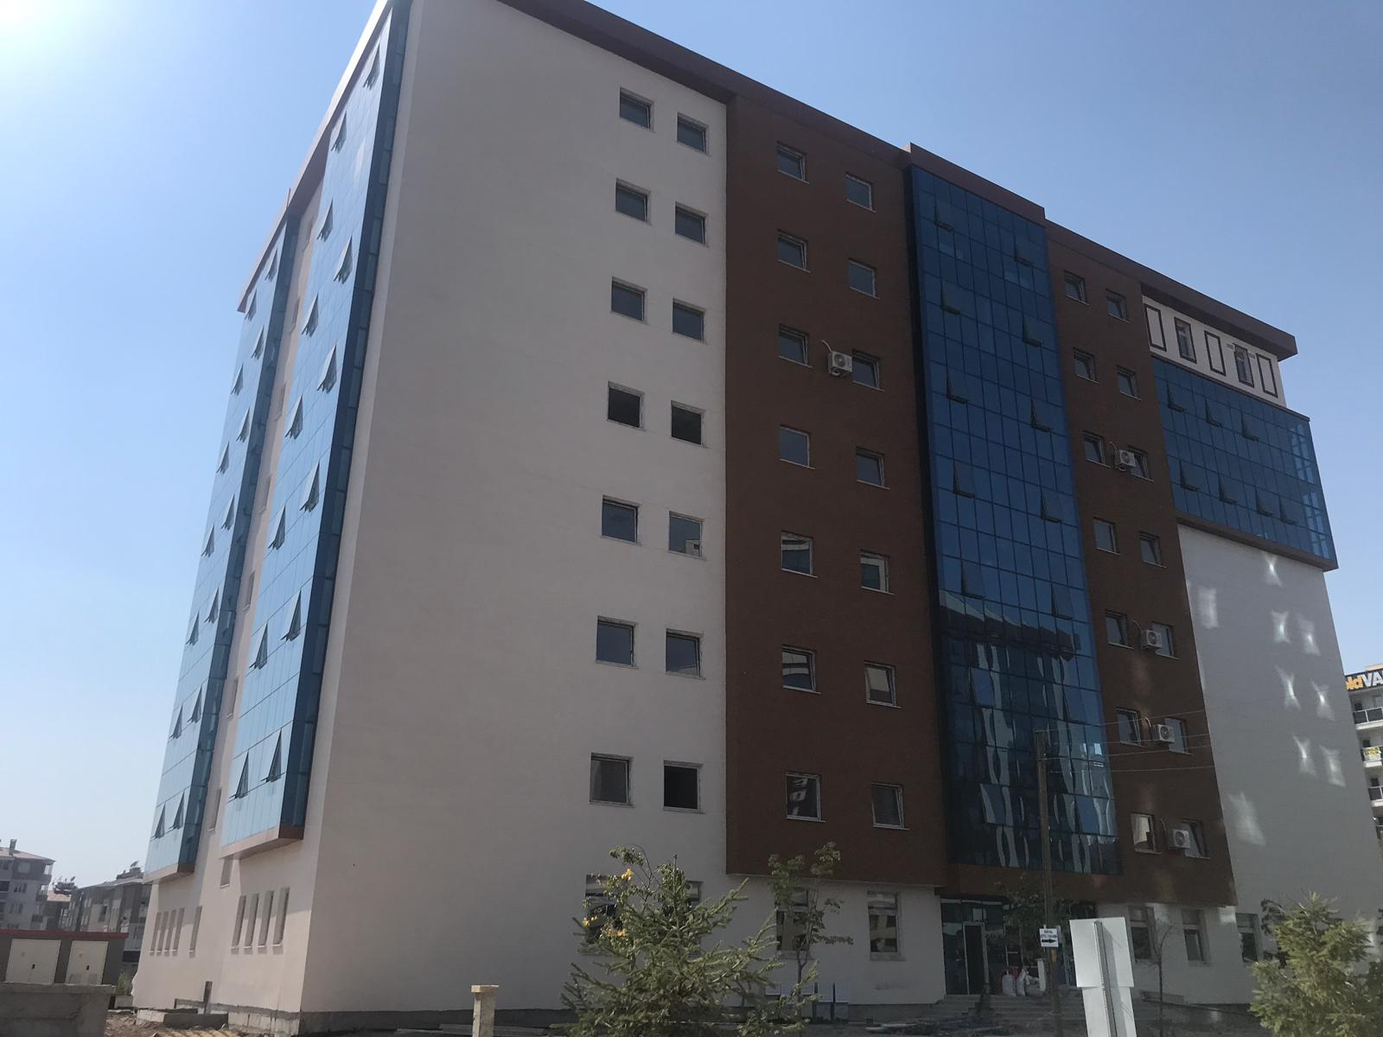
Yapımı Tamamlanan ve Hizmete Alınan Binalarımız
Tapu ve Kadastro XV. (Van) Bölge Müdürlüğü Hizmet Binası
Geçici Kabul Tarihi: 26.07.2019
Taşınma Tarihi: 24.12.2019
Bölge Müdürlüğü, İpekyolu, Tuşba, Edremit Tapu Müdürlükleri ve Van Kadastro Müdürlüğü hizmet vermektedir.

Slide 11
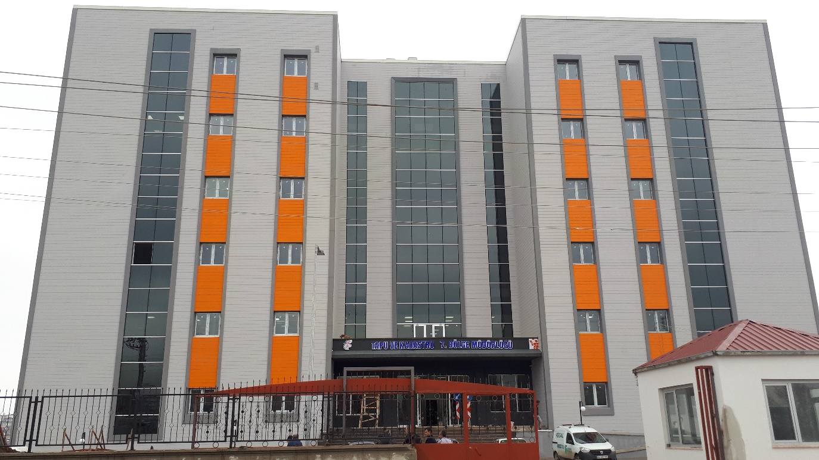
Yapımı Tamamlanan ve Hizmete Alınan Binalarımız
Tapu ve Kadastro VII. (Diyarbakır) Bölge Müdürlüğü Hizmet Binası
Geçici Kabul Tarihi: 13.12.2018
Taşınma Tarihi : 01.02.2019
Bölge Müdürlüğü, Bağlar, Kayapınar, Sur, Yenişehir Tapu Müdürlükleri ve Diyarbakır Kadastro Müdürlüğü hizmet vermektedir.

Slide 12
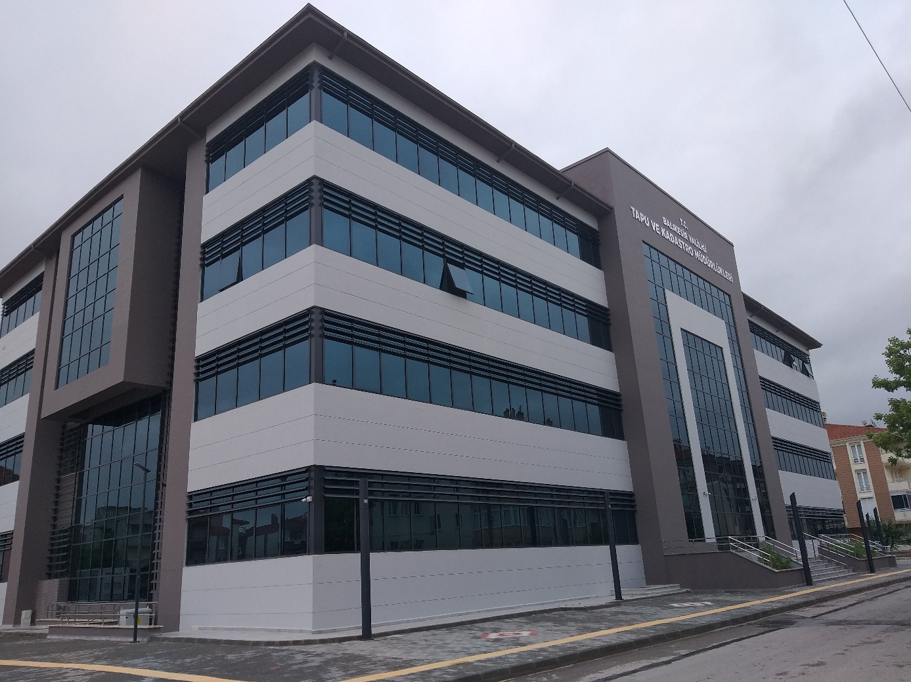
Yapımı Tamamlanan ve Hizmete Alınan Binalarımız
Balıkesir Tapu ve Kadastro Müdürlükleri Hizmet Binası
Geçici Kabul Tarihi: 18.04.2019
Taşınma Tarihi : 14.03.2020
Altı Eylül ve Karasi Tapu Müdürlüğü ile Balıkesir Kadastro Müdürlüğü Hizmet Vermektedir.

Slide 13
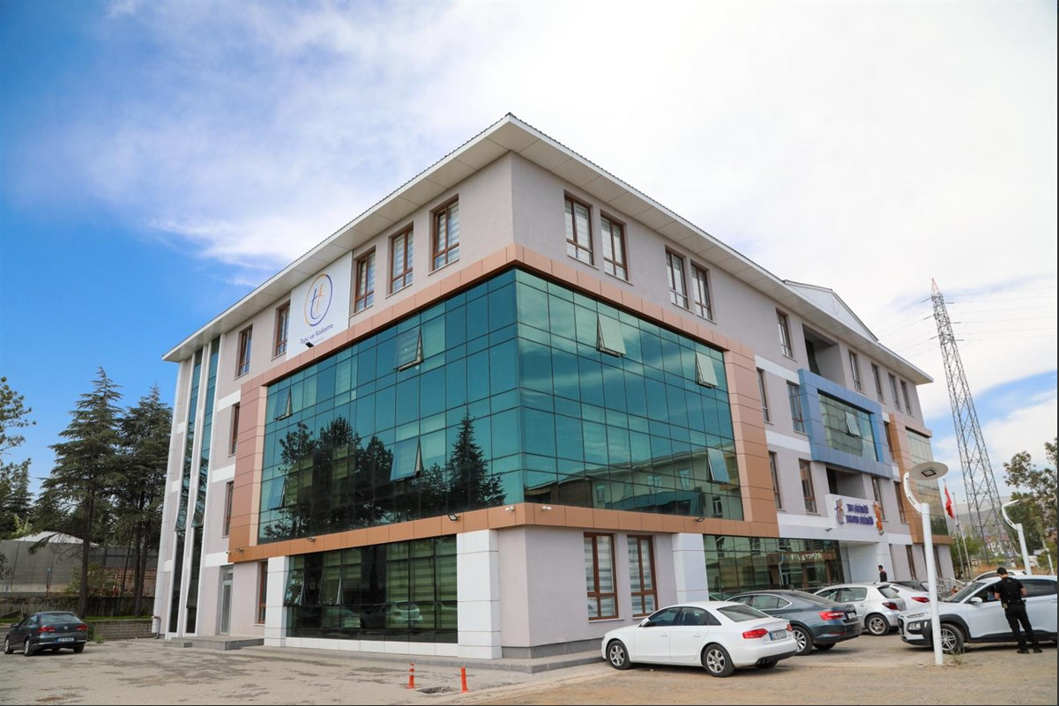
Yapımı Tamamlanan ve Hizmete Alınan Binalarımız
Bingöl Tapu ve Kadastro Müdürlükleri Hizmet Binası
Geçici Kabul Tarihi: 06.01.2020
Taşınma Tarihi : 27.04.2020
Bingöl Tapu Müdürlüğü ile Bingöl Kadastro Müdürlüğü Hizmet Vermektedir.

Slide 14
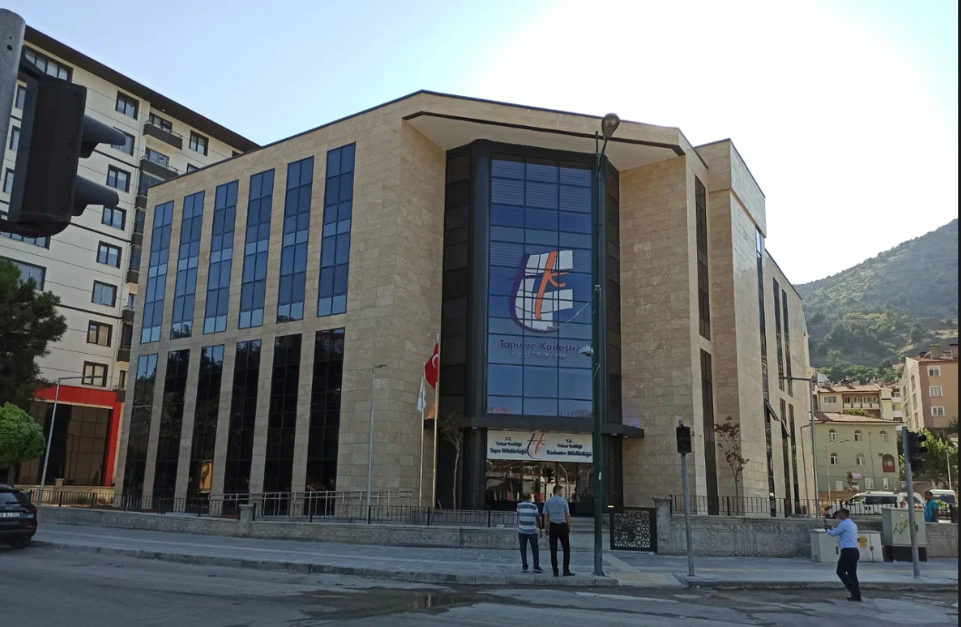
Yapımı Tamamlanan ve Hizmete Alınan Binalarımız
Tokat Tapu ve Kadastro Müdürlükleri Hizmet Binası
Geçici Kabul Tarihi: 09.01.2020
Taşınma Tarihi : 29.06.2020
Tokat Tapu Müdürlüğü ile Tokat Kadastro Müdürlüğü Hizmet Vermektedir.

Slide 15
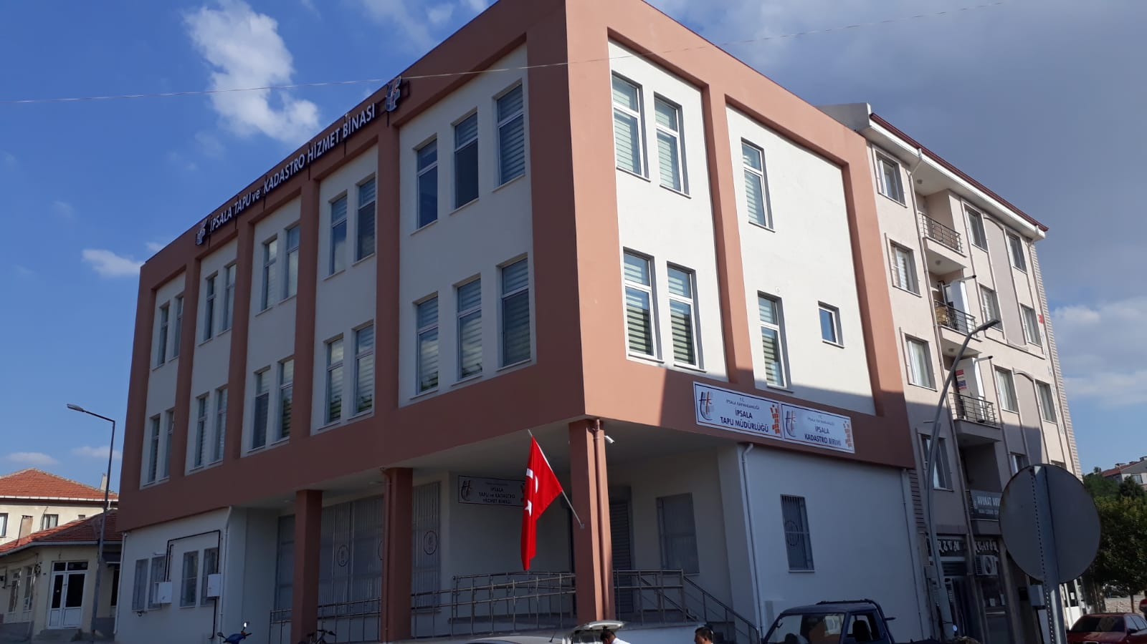
Yapımı Tamamlanan ve Hizmete Alınan Binalarımız
Edirne/ İpsala Tapu Müdürlüğü ve Kadastro Birimi Hizmet Binası
Geçici Kabul Tarihi: 07.04.2020
Taşınma Tarihi : 21.07.2020
İpsala Tapu Müdürlüğü ile İpsala Kadastro Birimi Hizmet Vermektedir.

Slide 16
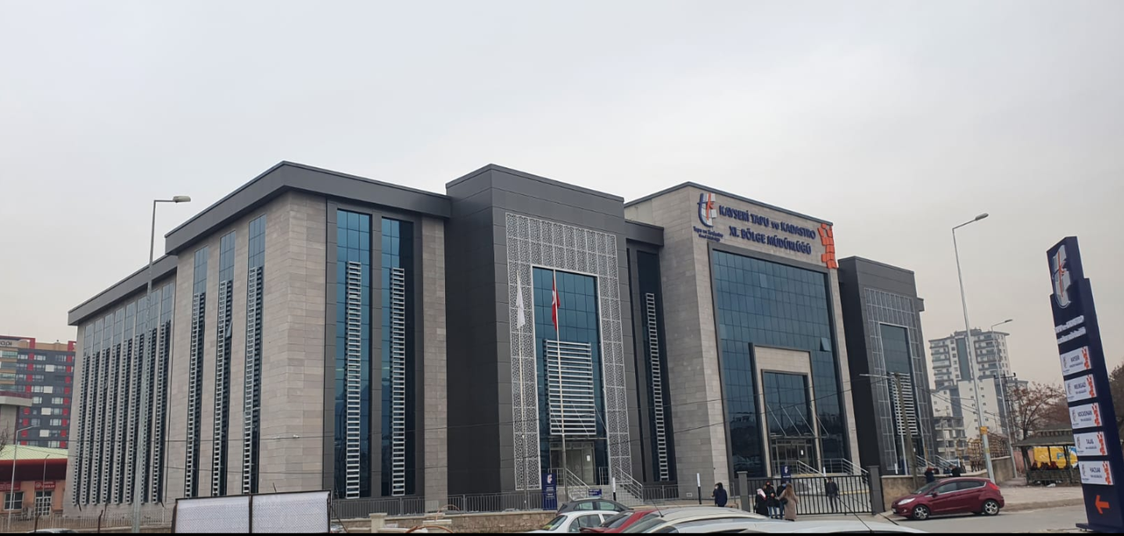
Yapımı Tamamlanan ve Hizmete Alınan Binalarımız
Tapu ve Kadastro XI. (Kayseri) Bölge Müdürlüğü Hizmet Binası
Geçici Kabul Tarihi: 16.09.2020
Taşınma Tarihi : 12.11.2020
Bölge Müdürlüğü, Melikgazi, Hacılar, Kocasinan ve Talas Tapu Müdürlükleri ile Kayseri Kadastro Müdürlüğü Hizmet Vermektedir.

Slide 17
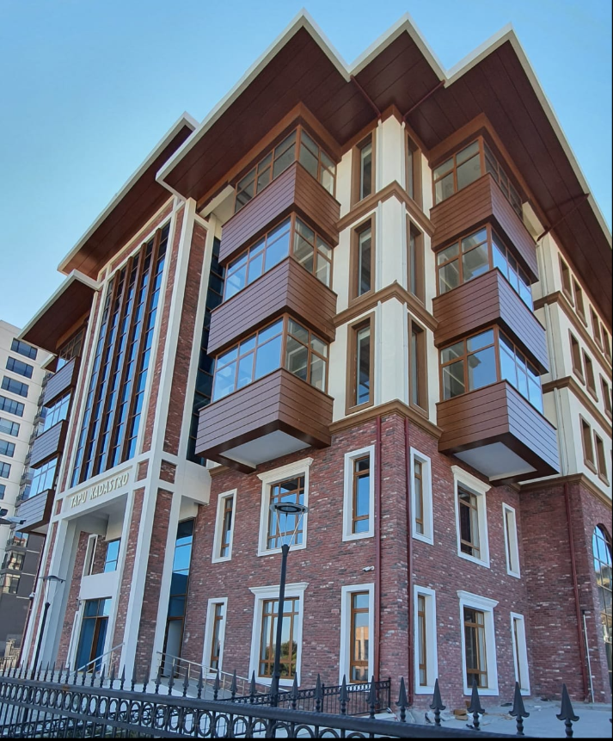
Yapımı Tamamlanan ve Hizmete Alınan Binalarımız
Ankara/Altındağ Tapu Müdürlüğü ve Döner Sermaye İşletme Müdürlüğü Hizmet Binası
Geçici Kabul Tarihi: 27.12.2019
Taşınma Tarihi : 01.02.2021
Altındağ Tapu Müdürlüğü ile Döner Sermaye İşletme Müdürlüğü Hizmet Vermektedir.

Slide 18
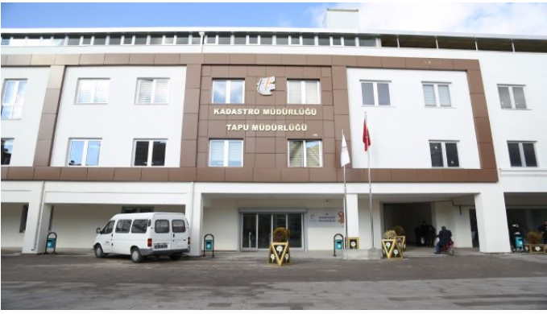
Yapımı Tamamlanan ve Hizmete Alınan Binalarımız
Aksaray Tapu ve Kadastro Müdürlükleri Hizmet Binası
Geçici Kabul Tarihi: 17.06.2021
Taşınma Tarihi: 01.12.2021
Aksaray Tapu Müdürlüğü ile Aksaray Kadastro Müdürlüğü Hizmet Vermektedir.

Slide 19
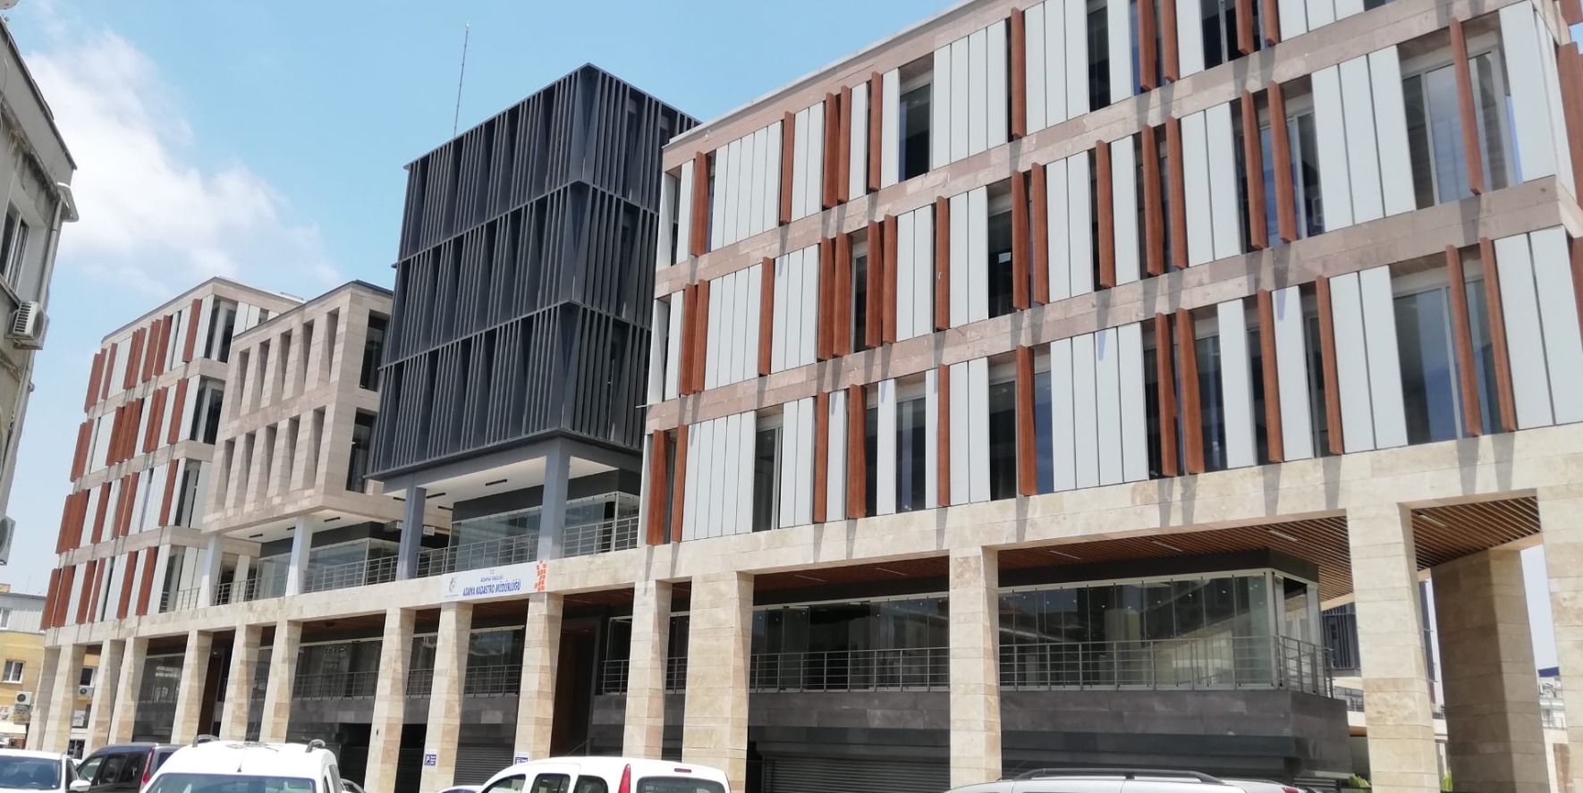
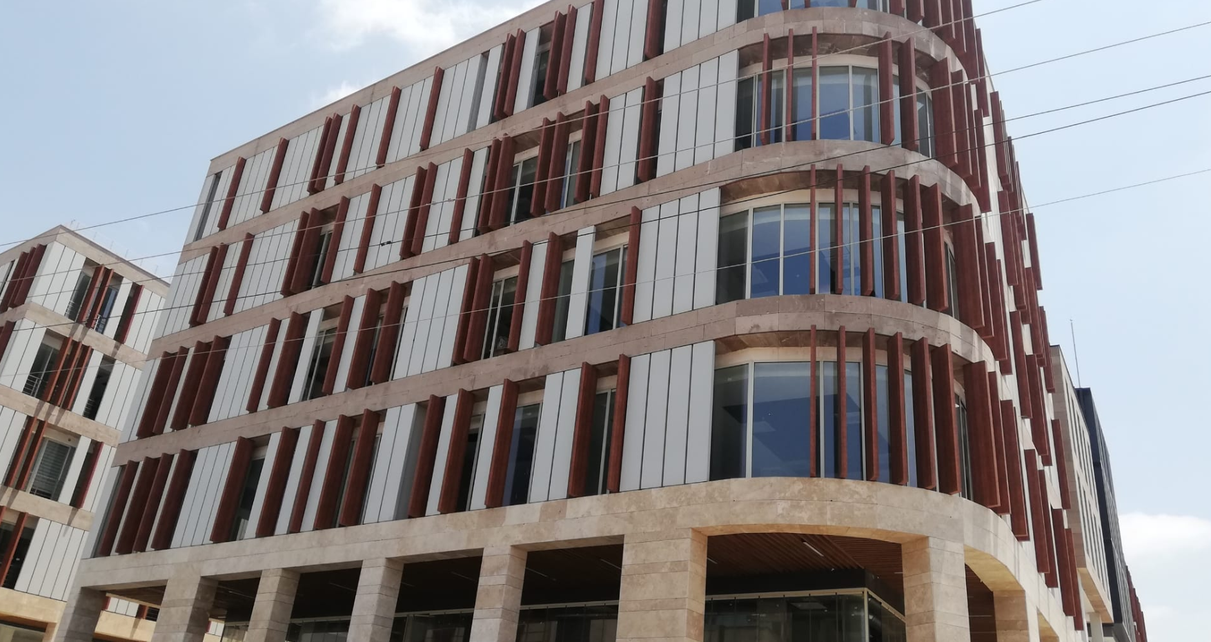
Yapımı Tamamlanan ve Hizmete Alınan Binalarımız
Adana Tapu ve Kadastro Müdürlükleri Hizmet Binası
Geçici Kabul Tarihi;
Ada 1’de yer alan bölümler; 17.02.2021
Ada2’de yer alan bölümler; 05.05.2021
Taşınma Tarihi; 24.02.2022
Seyhan ve Yüreğir Tapu Müdürlükleri ile Adana Kadastro Müdürlüğü Hizmet Vermektedir.

Slide 20
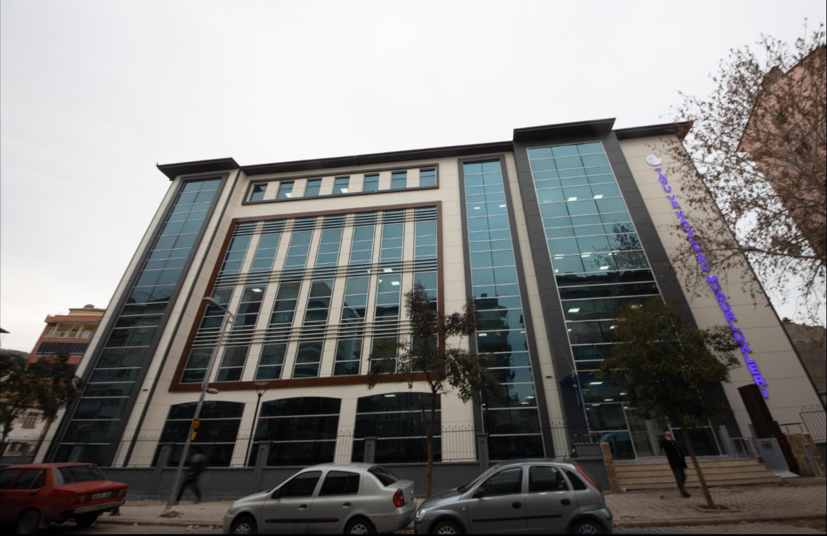
Yapımı Tamamlanan ve Hizmete Alınan Binalarımız
Malatya Tapu ve Kadastro Müdürlükleri Hizmet Binası
Geçici Kabul Tarihi: 20.12.2021
Taşınma Tarihi: 01.01.2022
Battalgazi ve Yeşilyurt Tapu Müdürlükleri ile Malatya Kadastro Müdürlüğü Hizmet Vermektedir.

Slide 21
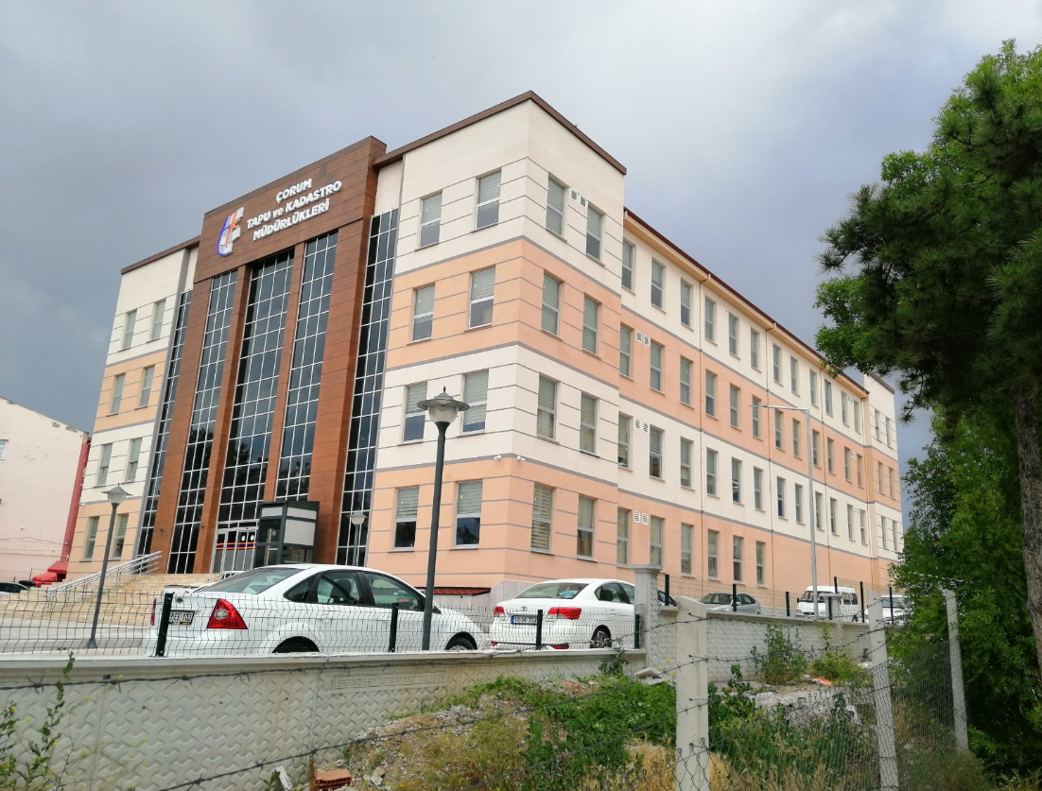
Yapımı Tamamlanan ve Hizmete Alınan Binalarımız
Çorum Tapu ve Kadastro Müdürlükleri Hizmet Binası
Geçici Kabul Tarihi: 01.02.2022
Taşınma Tarihi: 21.06.2022
Çorum Tapu Müdürlüğü ile Çorum Kadastro Müdürlüğü Hizmet Vermektedir.

Slide 22
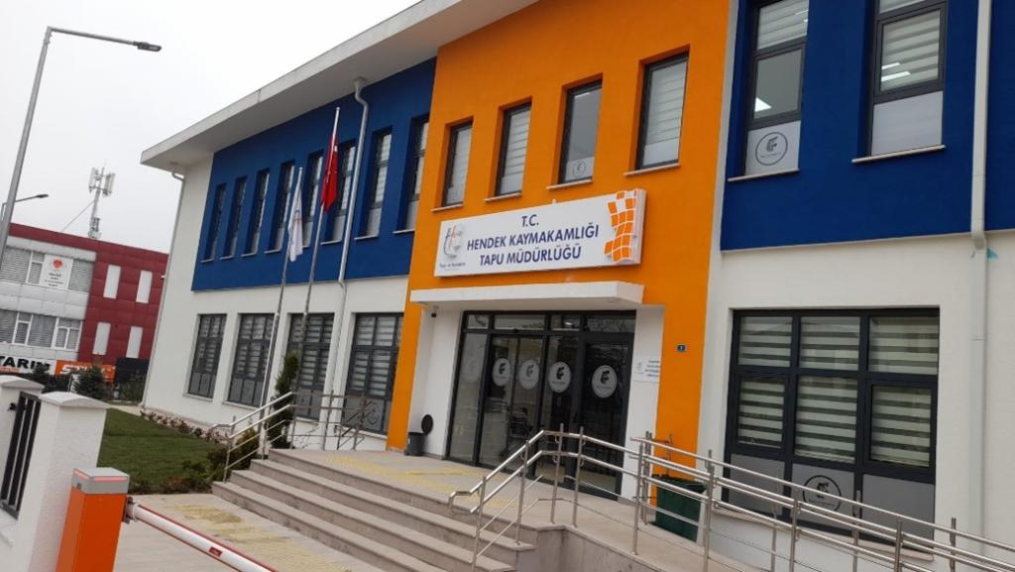
Yapımı Tamamlanan ve Hizmete Alınan Binalarımız
Sakarya/Hendek Tapu Müdürlüğü ve Kadastro Birimi Hizmet Binası
Geçici Kabul Tarihi : 22.04.2022
Taşınma Tarihi: 11.01.2023
Hendek Tapu Müdürlüğü ve Kadastro Birimi Hizmet Vermektedir.

Slide 23
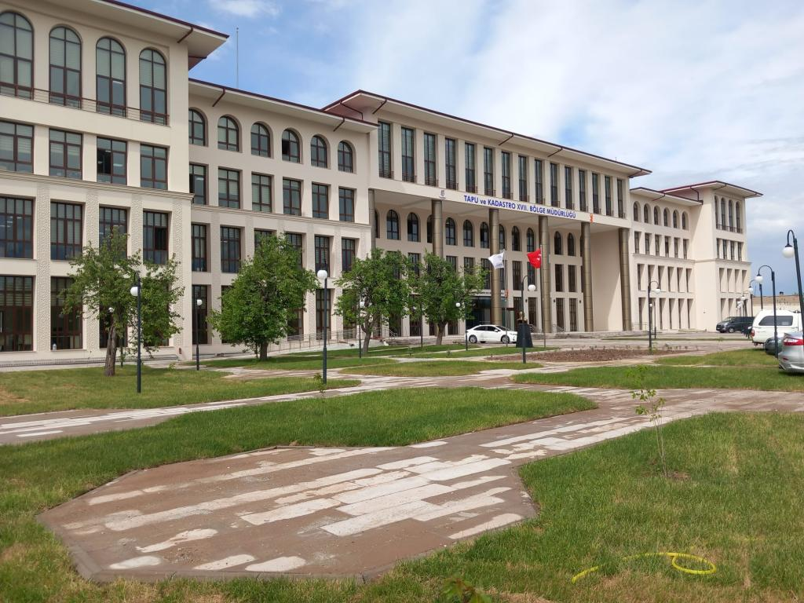
Yapımı Tamamlanan ve Hizmete Alınan Binalarımız
Eskişehir Bölge Müdürlüğü Hizmet Binası
Geçici Kabul Tarihi : 10.02.2023
Taşınma Tarihi:20.02.2023
Eskişehir Bölge Müdürlüğü, Tepebaşı ve Odunpazarı Tapu Müdürlükleri ile Eskişehir Kadastro Müdürlüğü Hizmet Vermektedir.

Slide 24
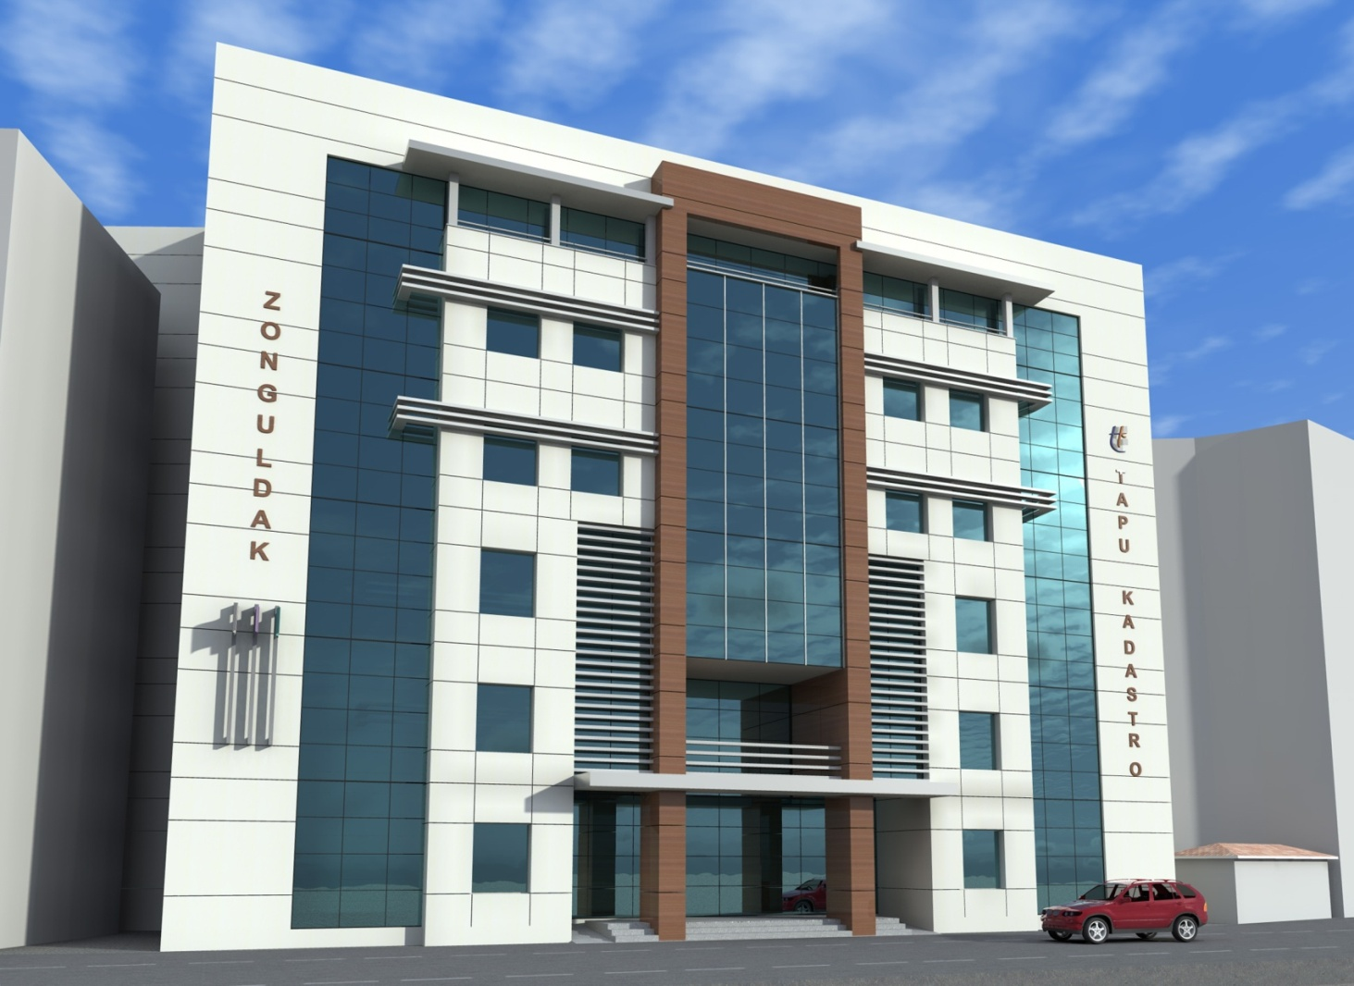
Yapımı Tamamlanan Hizmete Binalarımız
Zonguldak Tapu ve Kadastro Müdürlükleri Hizmet Binası
Geçici Kabul Tarihi : 08.05.2023
Taşınma Tarihi: Temmuz 2023’de taşınılması planlanmaktadır.
Zonguldak Tapu Müdürlüğü ve Zonguldak Kadastro Müdürlüğü Hizmet Verecek

Slide 25
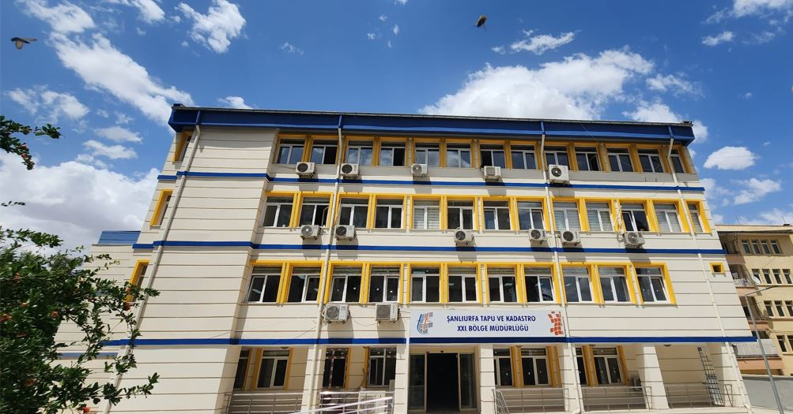
Güçlendirme ve Tadilat Çalışmaları Yapılan Hizmet Binalarımız
Şanlıurfa Bölge Müdürlüğü Hizmet Binası
Sözleşme Tarihi: 05.08.2021
Geçici Kabul: 30.12.2021
Şanlıurfa Bölge Müdürlüğü Hizmet Vermektedir.

Slide 26
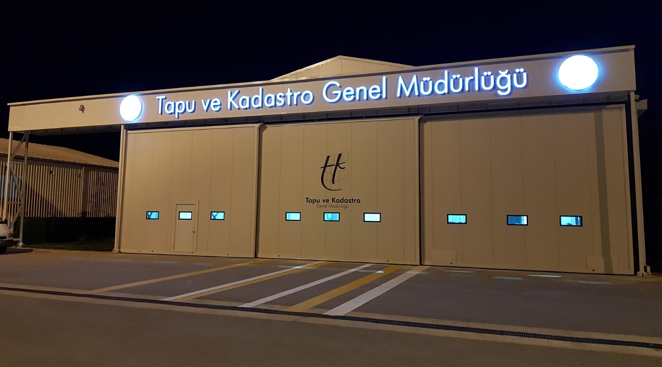
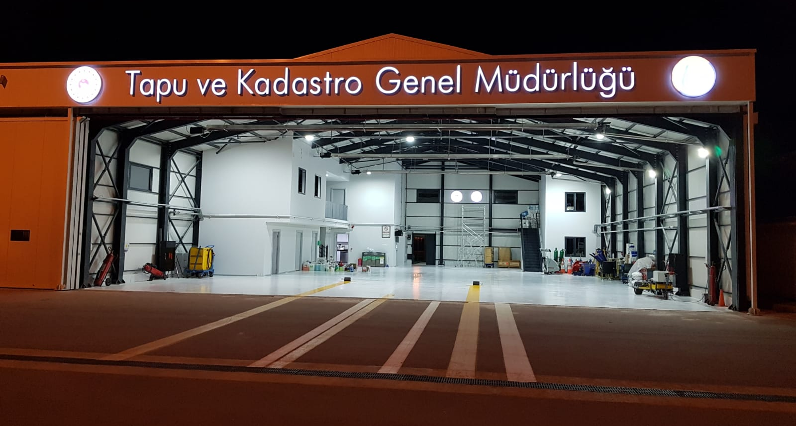
Güçlendirme ve Tadilat Çalışmaları Yapılan Hizmet Binalarımız
Tapu Kadastro Genel Müdürlüğü Esenboğa Havalimanı Uçak Hangarı Hizmet Binası
Geçici Kabul Tarihi: 20.04.2022
Taşınma Tarihi: 15.05.2022

Slide 27
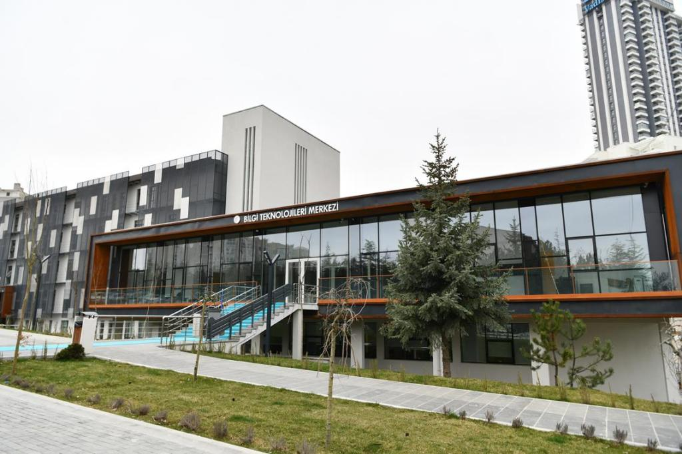
Güçlendirme ve Tadilat Çalışmaları Yapılan Hizmet Binalarımız
Bilgi Teknolojileri Dairesi Başkanlığı ve TAKBİS Veri Merkezi Hizmet Binası
Geçici Kabul Tarihi: 20.05.2022
Taşınma Tarihi: 01.12.2022

Slide 28
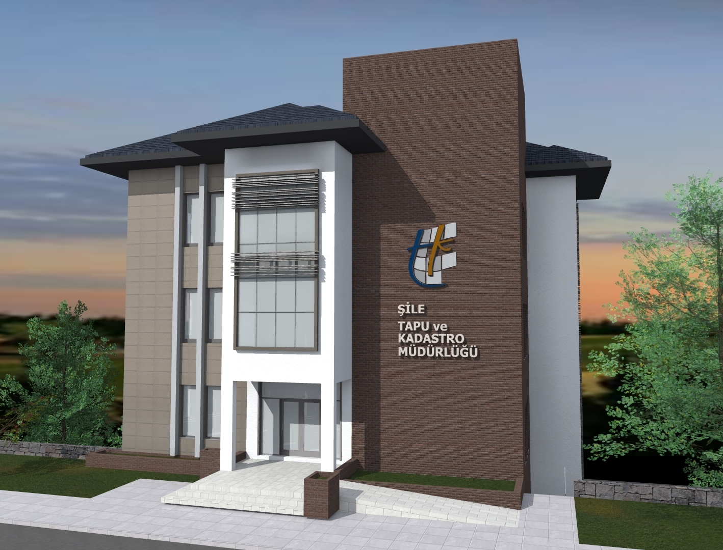
Yapımı Devam Eden Hizmet Binalarımız
İstanbul / Şile Tapu Müdürlüğü ve Kadastro Birimi Hizmet Binası

Slide 29
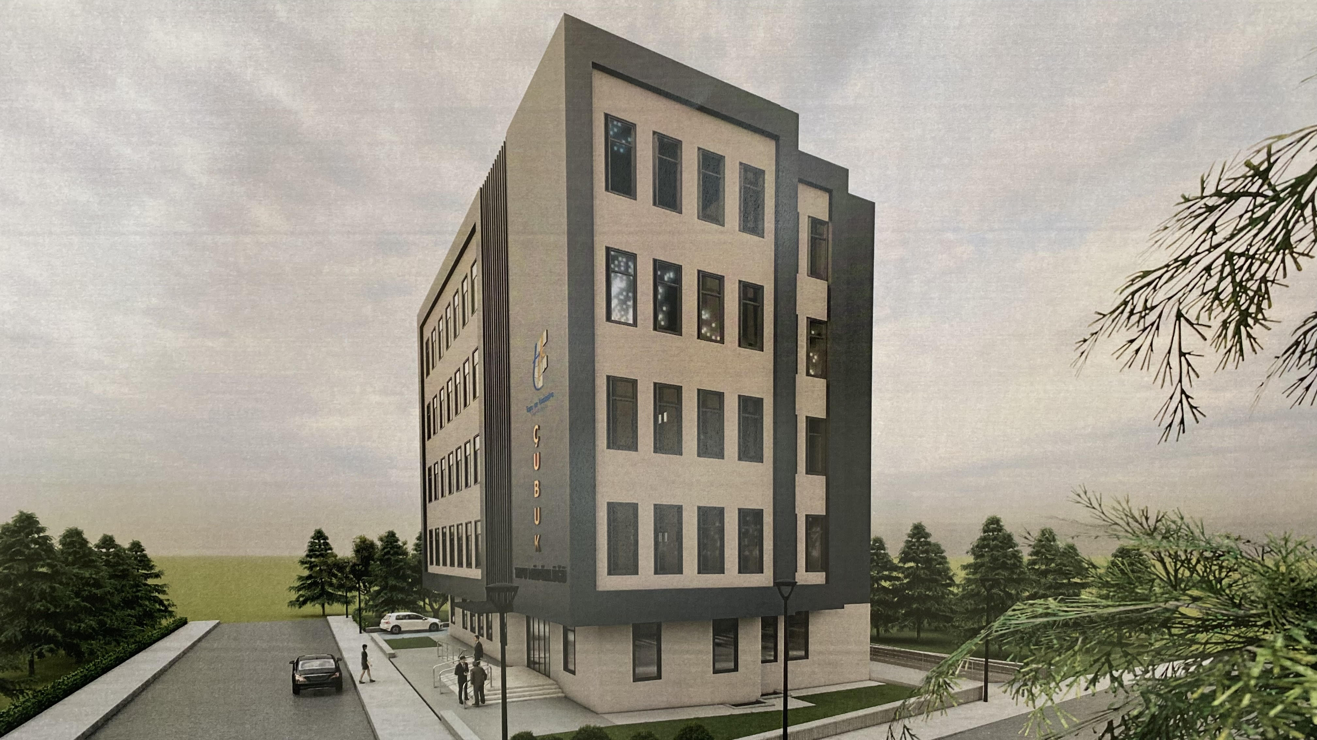
Yapımı Devam Eden Hizmet Binalarımız
Ankara/Çubuk Tapu Müdürlüğü ve Kadastro Birimi Hizmet Binası

Slide 30
Yapımı Devam Eden Hizmet Binalarımız
TOKİ ile İmzalanan Protokol Kapsamında Yapımı Devam Eden Binalarımız
Sıra No | İşin Adı
1 | Muğla/ Bodrum Tapu Müdürlüğü ve Kadastro Birimi Yeni Hizmet Binası
2 | Mersin Tapu ve Kadastro Müdürlüğü Yeni Hizmet Binası
3 | İzmir Bölge Müdürlüğü Yeni Hizmet Binası
4 | Tekirdağ/Çerkezköy Tapu Müdürlüğü ve Kadastro Birimi Yeni Hizmet Binası
5 | Nevşehir Tapu ve Kadastro Müdürlükleri Yeni Hizmet Binası
6 | Kırklareli Tapu ve Kadastro Müdürlükleri Yeni Hizmet Binası

Slide 31
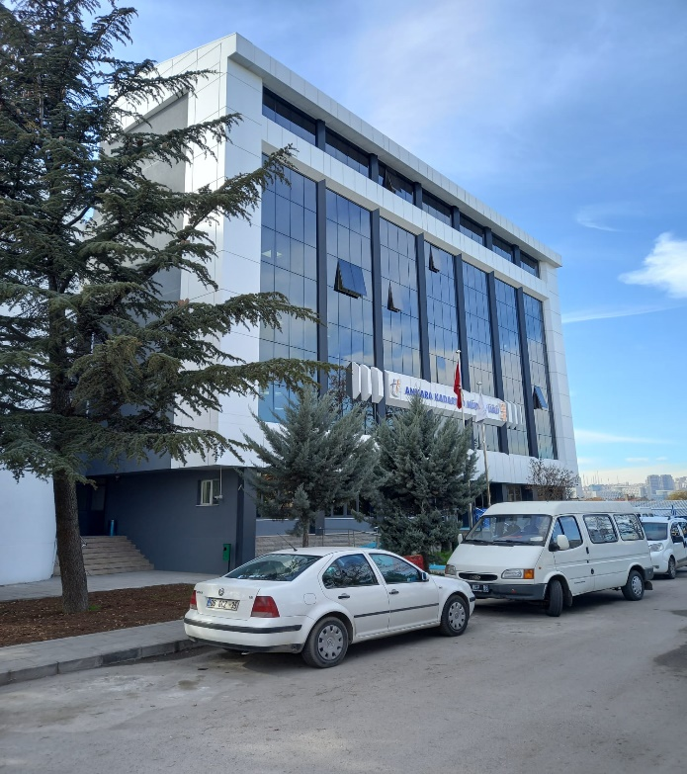
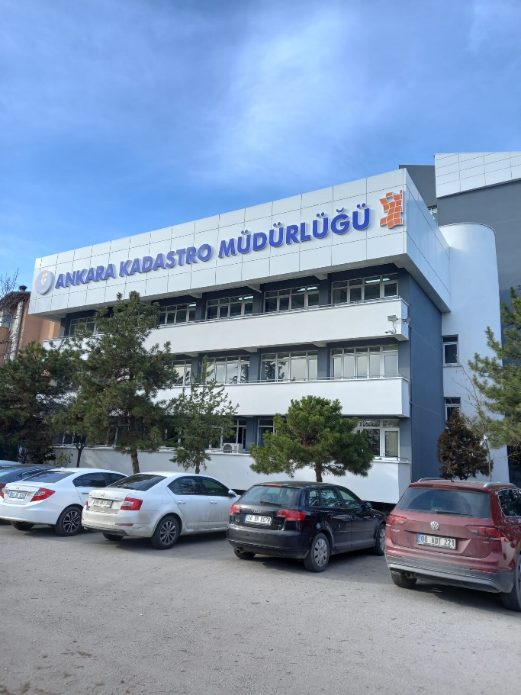
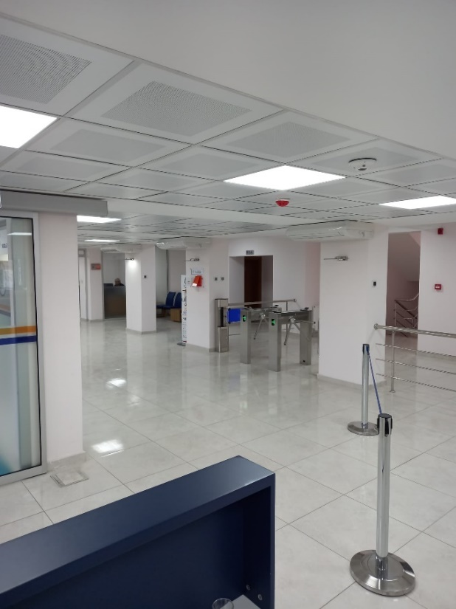
Büyük Bakım Onarım Yapılan Hizmet Binalarımız
Ankara Kadastro Müdürlüğü Hizmet Binası

Slide 32
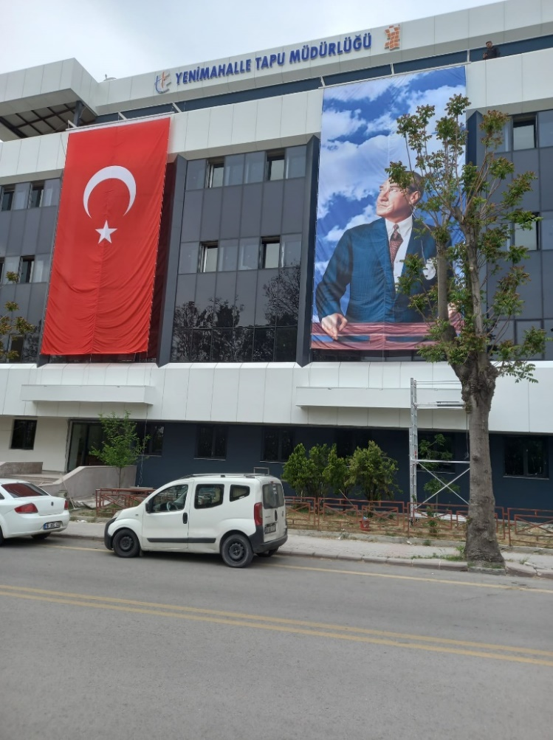
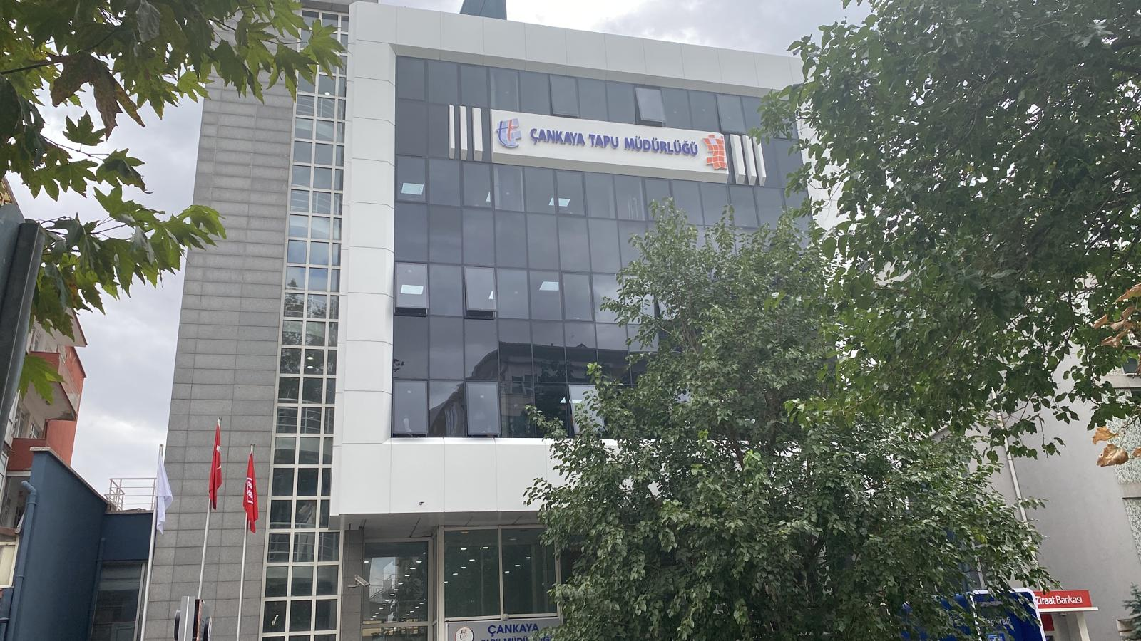
Büyük Bakım Onarım Yapılan Hizmet Binalarımız
Ankara/ Çankaya ve Yenimahalle Tapu Müdürlükleri Hizmet Binası

Slide 33
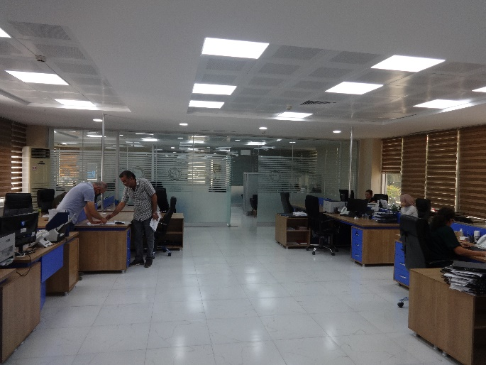
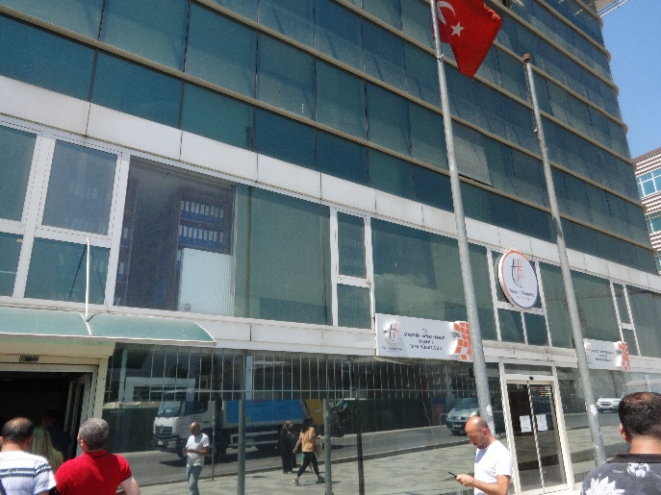
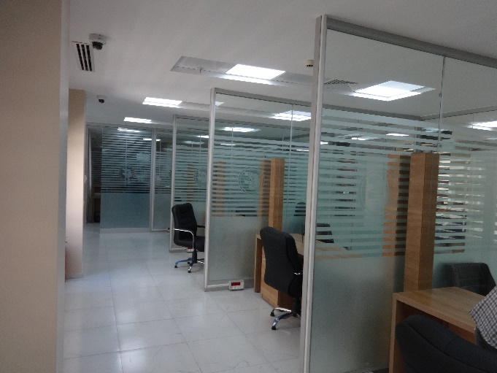
Büyük Bakım Onarım Yapılan Hizmet Binalarımız
İstanbul/ Üsküdar, Kadıköy ve Ataşehir Tapu Müdürlükleri Hizmet Binası

Slide 34
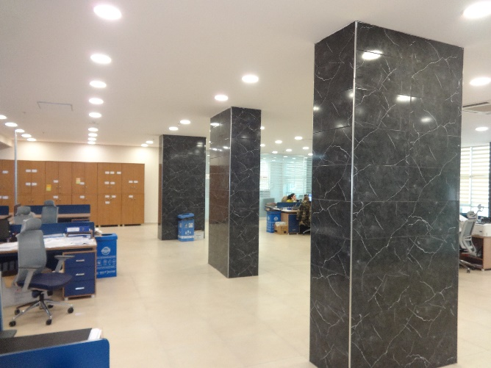
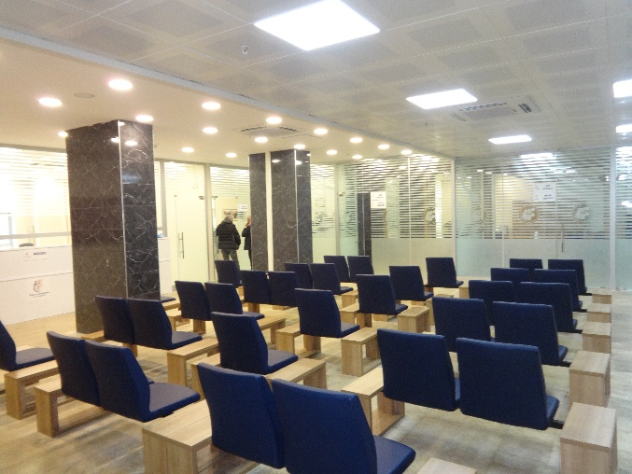
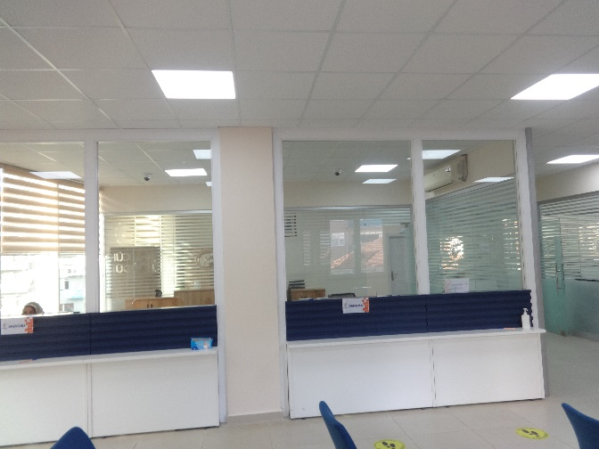
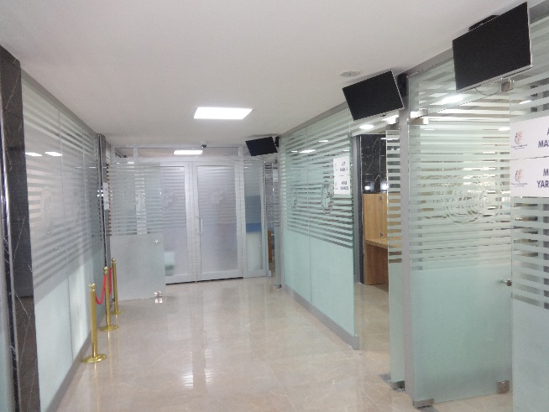
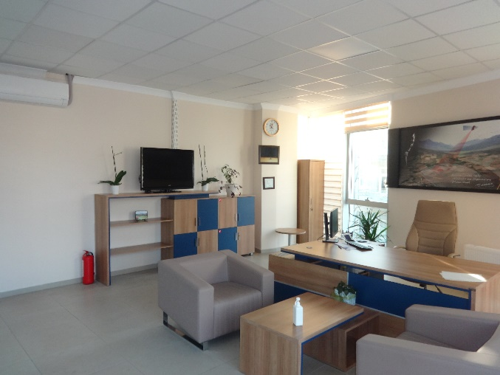
Büyük Bakım Onarım Yapılan Hizmet Binalarımız
İstanbul/ Gölcük, B.Çekmece, Körfez ve Şişli Tapu Müdürlükleri Hizmet Binası

Slide 35
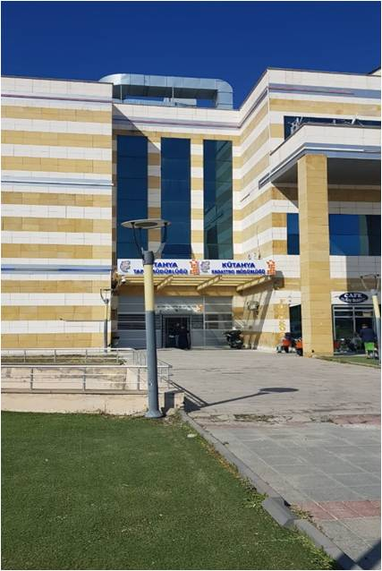
Büyük Bakım Onarım Yapılan Hizmet Binalarımız
Kütahya Tapu ve Kadastro Müdürlükleri Hizmet Binası

Slide 36
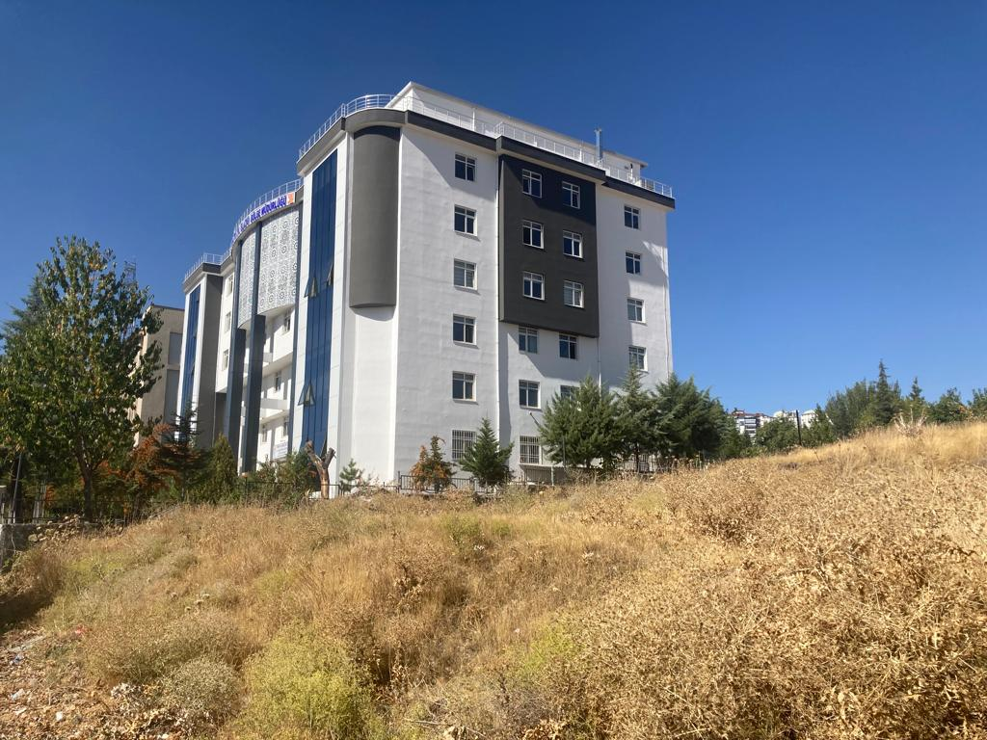
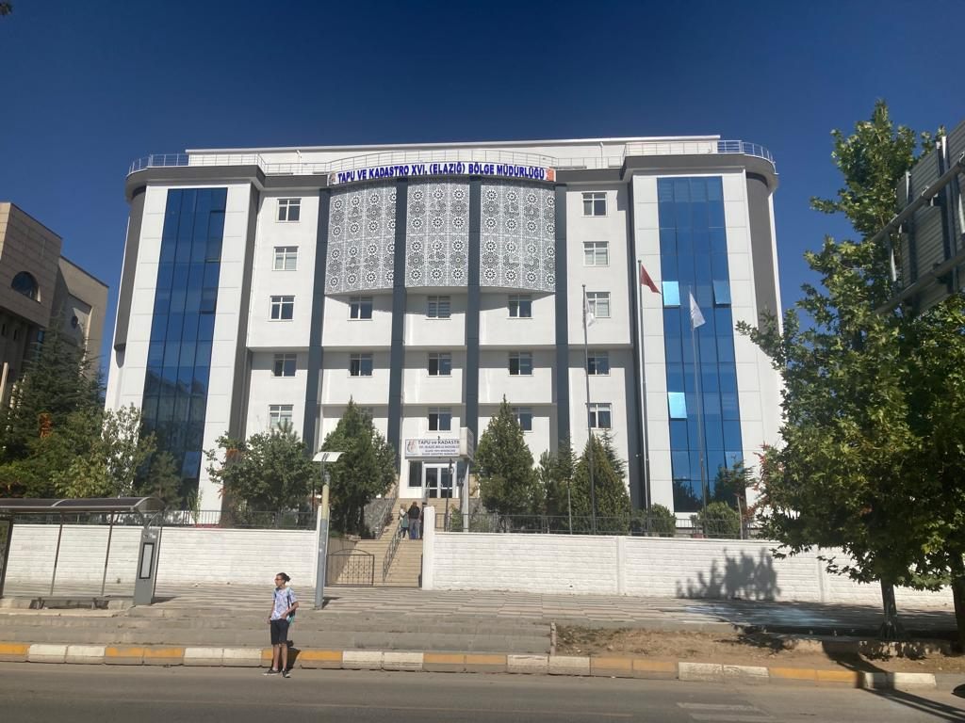
Büyük Bakım Onarım Yapılan Hizmet Binalarımız
Elazığ Bölge Müdürlüğü Hizmet Binası

Slide 37
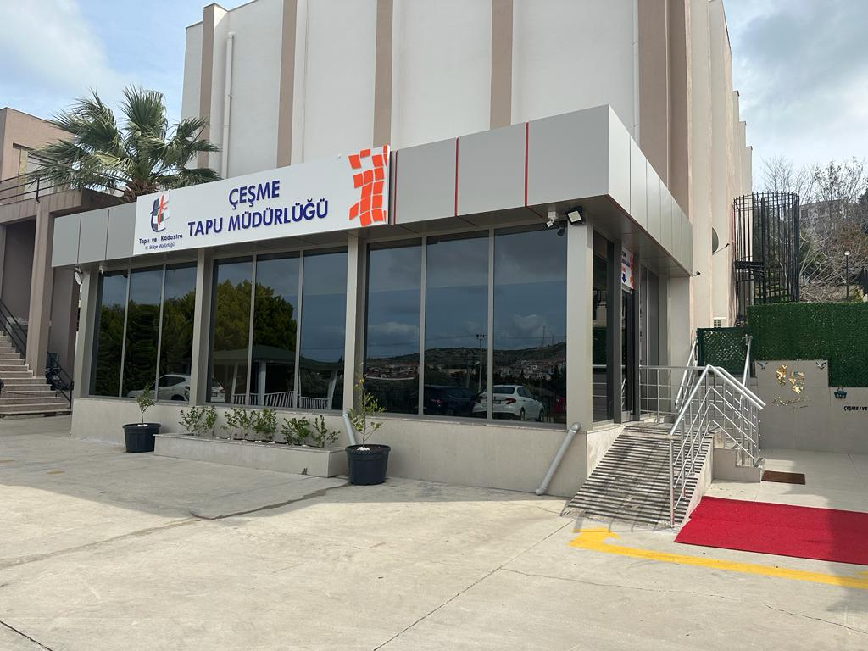
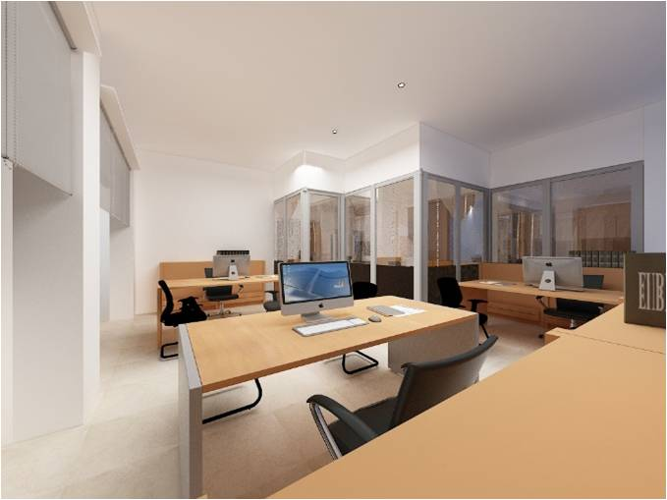
Büyük Bakım Onarım Yapılan Hizmet Binalarımız
İzmir/Çeşme Tapu Müdürlüğü Hizmet Binası

Slide 38
TÜRKİYE’de
KALİTE ve
GÜVENİN
MİMARI

